Slide 1
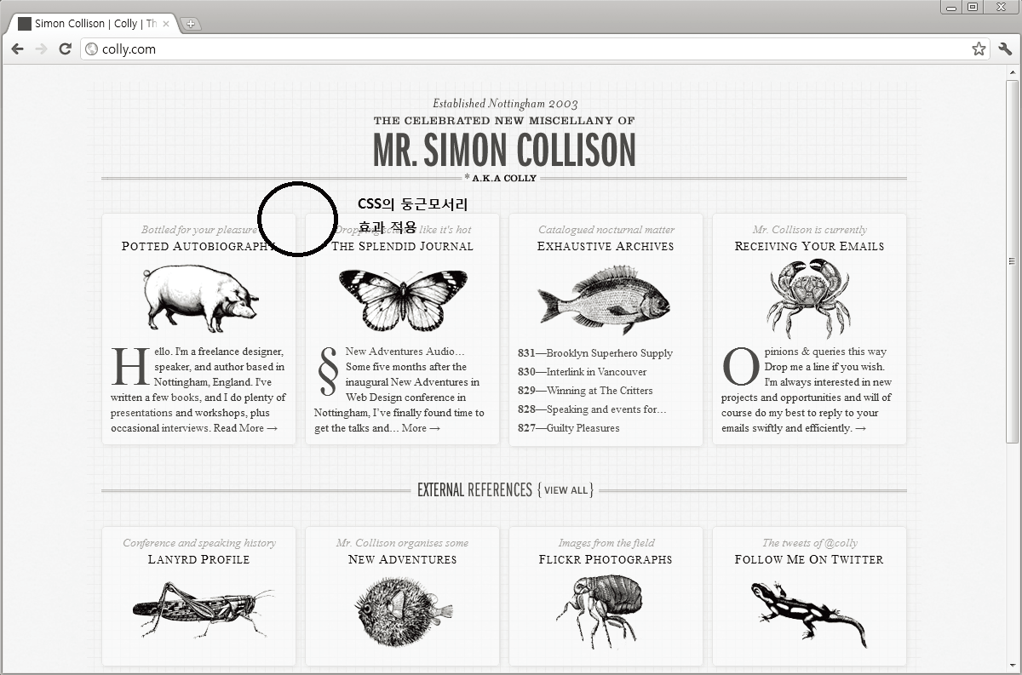
1. CSS란?
위키피디아에서는 CSS(Cascading Style Sheets)는 '마크업 언어로 작성된 문서(모양과 서식)를 표현하기 위한 스타일 시트 언어'라고 정의하고 있다.
HTML, XHTML로 작성된 웹 페이지에 스타일을 추가하기 위해서 사용되는 가장 일반적인 응용 프로그램이다.
CSS는 일반 XML, SVG와 XUL를 포함하는 다양한 XML문서에도 적용할 수 있다.

Slide 2
2. CSS3에서 변경된 사항
CSS 레벨 1
CSS1 사양서에서 정의된 모든 특성들을 포함하여 정의되지만, CSS2.1 사양서에서 정의된 문법과 정의들도 포함된다.
CSS 레벨 2
CSS2 사양서가 비록 만들어졌지만, W3C의 후보 추천 단계 이전의 권장 단계로 통과되었다. 이후보다 나은 CSS2가 되기 위해서 CSS2 사양서에 대한 많은 문제점들을 리뷰하였지만, 더 이상 확장하기 어려운 점이 있어서 CSS 레벨 2 리비전 1(CSS2.1)을 새로 정의하였다.

Slide 3
2. CSS3에서 변경된 사항
레벨 2에서의 프로세스 모델은 다음과 같다.
원본 문서를 구문 분석하고 문서 트리를 작성한다.
타겟 미디어 유형을 식별한다.
대상에 대해 지정된 문서와 관련된 모든 스타일 시트를 검색한다.
문서 트리의 엘리먼트에 단일 값을 할당하여 문서 트리의 모든 요소를 주석 속성 대상에 적용한다.
주석 문서 트리에서 형식 구조를 생성한다.
대상 매체에 서식 구조를 전송한다.

Slide 4
2. CSS3에서 변경된 사항
CSS 레벨 3
CSS 레벨 3은 CSS 레벨 2의 모듈들을 사용하여 만들어졌다. 레벨 3의 핵심으로는 CSS 2.1 사양이 적용되었다.
CSS3가 제공하는 새로운 특성들은 다음과 같다.
셀렉터(Selector)
색과 불투명
다양한 백그라운드
보다 향상된 레이아웃 : multi-column, grid
텍스트 : word wrap, shadow, @font-face
박스와 경계 : radius, image, shadow
변형
미디어 쿼리(Media queries)
스피치(Speech)

Slide 5
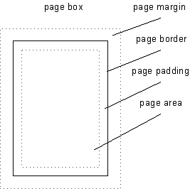
2. CSS3에서 변경된 사항
CSS3가 지원하는 페이지 미디어 포맷팅 모델에서 문서는 하나 또는 여러 개의 페이지 박스로 변형된다.
페이지 박스는 종이에서의 페이지와 마찬가지로 사각형의 프린트 미디어로 매핑되는 특정 CSS 박스이다.
이 페이지 모델은 다른 CSS 페이지와 마찬가지로 마진(Margin), 경계(Border), 패딩(Padding), 컨텐츠 영역(areas)을 가진다.

Slide 6
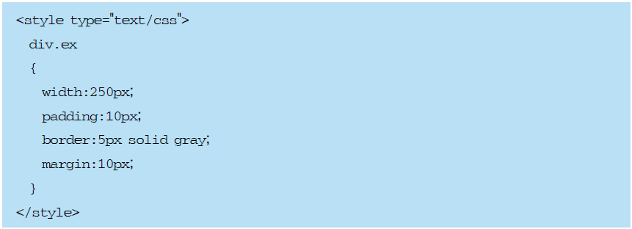
2. CSS3에서 변경된 사항
CSS3의 페이지 모델을 지원하기 위해서 각 영역별 설정은 다음과 같이 한다.

Slide 7
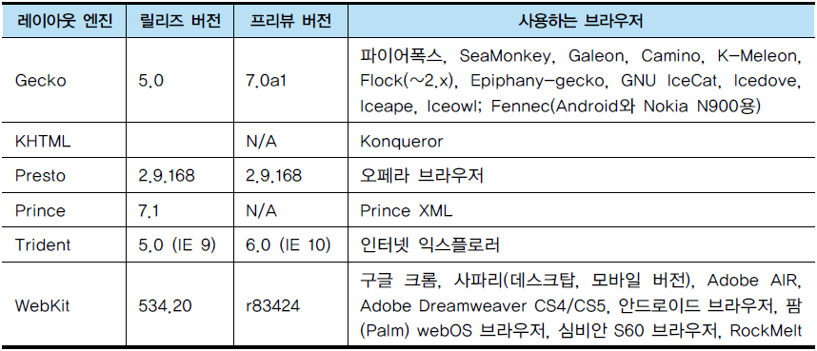
2. CSS3에서 변경된 사항
CSS3는 웹 브라우저보다도 그 안에서 사용되는 엔진에 의해서 CSS의 버전별 지원 여부가 달라진다.

Slide 8
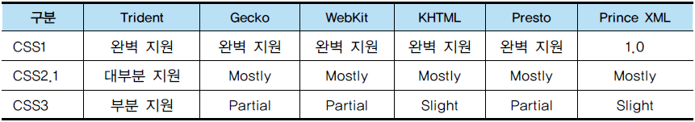
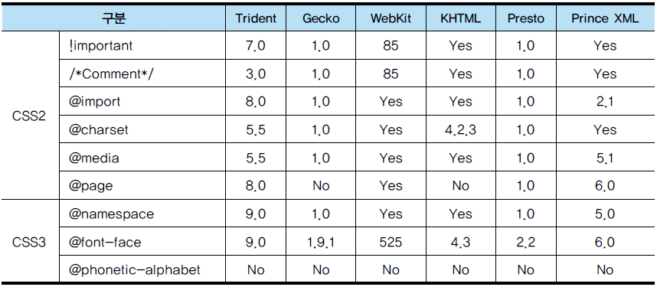
2. CSS3에서 변경된 사항
각 레이아웃 엔진별 CSS 레벨 및 문법 지원 상황은 다음과 같다.

Slide 9
3.1 레이아웃의 단위
CSS에서 주로 사용하는 레이아웃의 측정 단위는 아래와 같다.
W3C 표준에서는 0을 제외하고는 항상 단위를 명시하도록 권장하고 있으며, 대부분의 브라우저에서는 단위를 사용하지 않으면 자동으로 px 단위로 인식하여 렌더링을 하게 된다.
em(em-height) : 1em은 현재 font size와 동일하며, 2em은 1em의 2배 크기를 의미한다.
%(percentage) : em과 유사하게 지정되거나 상속받은 엘리먼트의 상대적인 백분율 크기를 의미한다.
∙pt(point) : 1pt는 0.72inch와 동일한 절대크기이다.
∙px(pixel) : 화면 해상도를 측정하는 dot 단위와 동일하다.

Slide 10
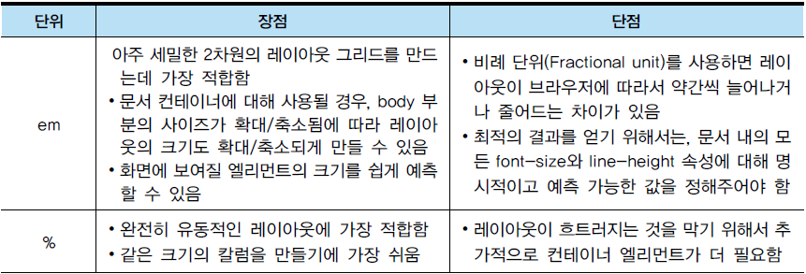
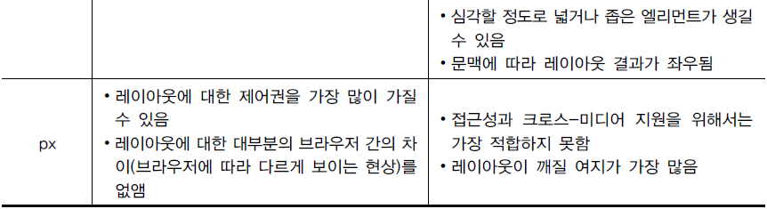
3.1 레이아웃의 단위
가장 많이 사용되는 단위인 em, px, %의 장단점 비교

Slide 11
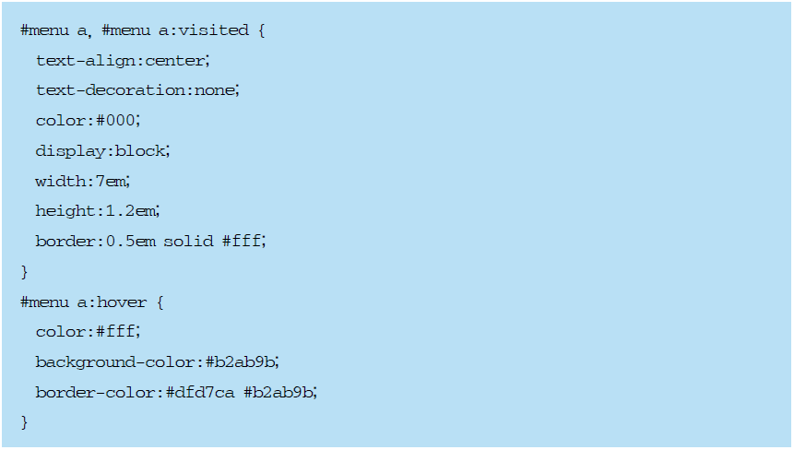
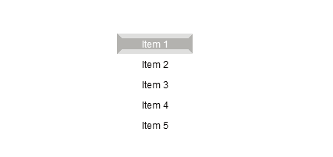
3.2 레이아웃 기본 구성
마우스가 위치할 대상 텍스트는 'text-align'을 사용하여 가운데 정렬하도록 하고, 대상 텍스트에 대한 데코레이션(Decoration)은 적용하지 않도록 설정한다.

Slide 12
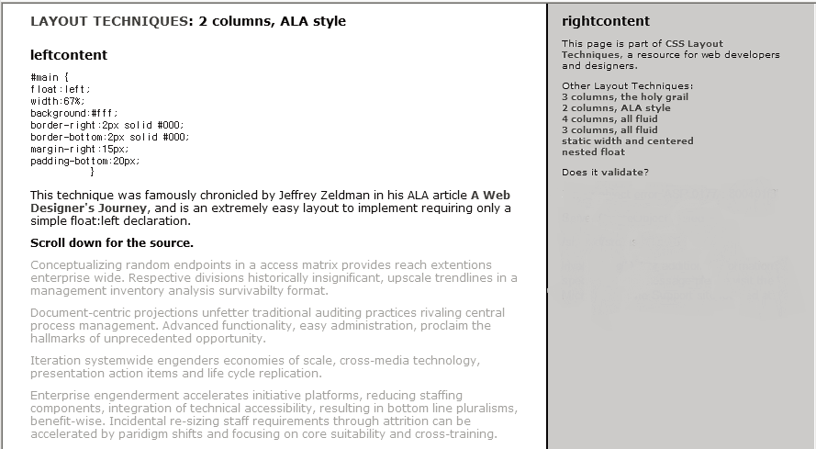
3.2 레이아웃 기본 구성
기본적인 레이아웃 중 하나로 왼쪽과 오른쪽을 구분해서 작성한다. 2단 칼럼에서는 좌/우만을 구분하였지만, 2단 칼럼으로 확장할 경우에는 좌/우에중간 박스가 하나 더 추가되는 경우를 생각하면 된다.

Slide 13
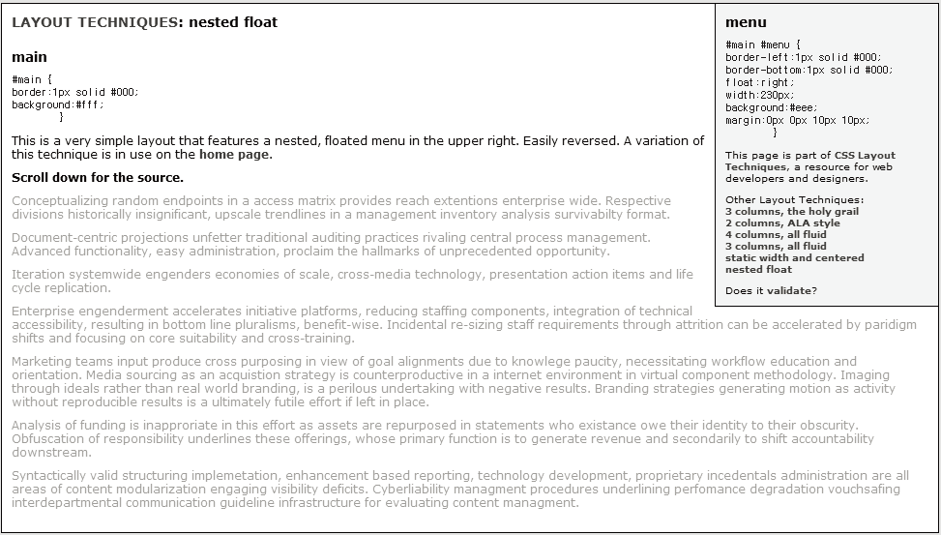
3.2 레이아웃 기본 구성
하나의 커다란 사각형이 존재하고 그 안에 작은 사각형이 다시 존재한다. 메인 메뉴와 다시 서브 메뉴로 구성된다.

Slide 14
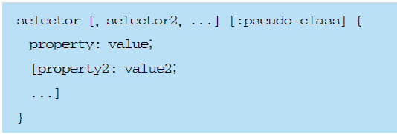
4. CSS3 셀렉터
CSS에서 셀렉터는 스타일을 적용할 마크업 엘리먼트(요소)들을 선언하기 위해서 사용한다.
스타일은 일련의 규칙들로 구성되어 있는데, 각 규칙이나 규칙 세트들은 하나 이상의 셀렉터와 선언블록으로 구성되어 있다.
선언 블록은 다시 속성(Property)과 값으로 구성된다

Slide 15
4. CSS3 셀렉터
유니버설 셀렉터(Universal Selectors)
∎* : 유니버설 셀렉터는 모든 엘리먼트(요소)를 대상으로 하는 셀렉터이다.
타입 셀렉터(Type Selectors)
∎E : 타입 셀렉터는 가장 단순한 셀렉터로 엘리먼트명을 지정하여
그 엘리먼트에 스타일을 적용한다.
속성 셀렉터(Attribute Selectors)
∎E[foo] : 어떤 엘리먼트 중에서 지정한 속성을 가지고 있는 엘리먼트에
대해서만 스타일을 적용시킨다.
∎E[foo="bar"] : 지정한 속성명과 속성 값이 동일한 엘리먼트에 대해서만
스타일을 적용시킨다.

Slide 16
4. CSS3 셀렉터
속성 셀렉터(Attribute Selectors)
∎E[foo~="bar"] : 지정한 속성명과 속성 값을 포함하고 있는 여러 엘리먼트에
대해서만 스타일을 적용시킨다.
∎E[foo^="bar"] : 지정한 속성명과 속성 값으로 시작하는 엘리먼트에 대해서만
스타일을 적용시킨다.
∎E[foo$="bar"] : 지정한 속성명과 속성 값으로 끝나는 엘리먼트에 대해서만
스타일을 적용시킨다.
∎E[foo*="bar"] : 지정한 속성명과 속성 값을 포함한 엘리먼트에 대해서만
스타일을 적용시킨다.
∎E[hreflang|="en"] : "en"으로 시작하는 값을 가진 E를 선택하고 스타일을
적용시킨다.

Slide 17
4. CSS3 셀렉터
유사 요소(pseudo-element)
∎E::first-line : 엘리먼트의 '첫 번째' 행에 스타일을 적용시키며,
블록 엘리먼트에만 적용된다.
∎E::first-letter : 엘리먼트의 제일 '첫 번째' 문자에 스타일을 적용시키며,
첫 번째 문자가 특수문자인 경우에는 그 다음 문자와 함께
스타일이 적용된다.
∎E::selection : '선택'한 부분에 스타일을 적용시킨다.
∎E::before : 엘리먼트의 포함된 내용 '앞'에 내용을 생성시킨다.
∎E::after : 엘리먼트의 포함된 내용 '뒤'에 내용을 생성시킨다.

Slide 18
4. CSS3 셀렉터
부정 유사 클래스(Negation pseudo-classes)
∎E:not(s) : 엘리먼트 중에서 "s"가 '아닌' 것에 스타일을 적용시킨다.
자손 셀렉터(Descendant combinator)
∎E F : 부모 엘리먼트에 포함된 모든 자식 엘리먼트에 대해서 스타일을
적용시킨다.
유사 클래스(Structural pseudo-classes)
∎E:root : 문서 내부의 루트(Root) 엘리먼트에 대해서 스타일을 적용시킨다.
∎E:nth-child(n) : 부모 엘리먼트의 'n번째' 자식 엘리먼트에 스타일을
적용시킨다.
∎E:nth-last-child(n) : 부모 엘리먼트의 '마지막'으로부터 'n번째' 자식
엘리먼트에 스타일을 적용시킨다.

Slide 19
4. CSS3 셀렉터
유사 클래스(Structural pseudo-classes)
∎E:nth-of-type(n) : 부모 엘리먼트의 형제관계인 'n번째' 엘리먼트에 스타일을
적용시킨다.
∎E:nth-last-of-type(n) : 부모 엘리먼트의 '마지막'으로부터 형제관계인 'n번째'
엘리먼트에 스타일을 적용시킨다.
∎E:first-child : 부모 엘리먼트의 '첫 번째' 엘리먼트에 스타일을 적용시킨다.
∎E:last-child : 부모 엘리먼트의 '마지막' 엘리먼트에 스타일을 적용시킨다.

Slide 20
4. CSS3 셀렉터
유사 클래스(Structural pseudo-classes)
∎E:first-of-type : 부모 엘리먼트의 형제관계의 같은 이름을 가지고 있는
'첫 번째' 엘리먼트에 스타일을 적용시킨다.
∎E:last-of-type : 부모 엘리먼트의 형제관계의 같은 이름을 가지고 있는
'마지막' 엘리먼트에 스타일을 적용시킨다.
∎E:only-of-type : 부모 엘리먼트 안에 '유일한' 엘리먼트에 스타일을
적용시킨다.
∎E:empty : 자식 엘리먼트를 '전혀 가지고 있지 않은' 엘리먼트에 스타일을
적용시킨다.

Slide 21
4. CSS3 셀렉터
링크 유사 클래스(The link pseudo-classes)
∎E:link : 사용자가 아직 '방문하지 않은' 링크에 스타일을 적용시킨다.
∎E:visited : 사용자가 '방문하였던' 링크에 스타일을 적용시킨다.
유저 액션 유사 클래스(The user action pseudo-classes)
∎E:active : 마우스를 클릭하고 버튼에서 손을 떼었을 때와 같이 대상
엘리먼트가 활성화되었을 때 스타일을 적용시킨다.
∎E:hover : 롤-오버와 같은 상황일 때와 같이 대상 엘리먼트가 가리켜지고 있을 때 스타일을 적용시킨다.
∎E:focus : 대상 엘리먼트가 포커스되었을 때 스타일을 적용시킨다.

Slide 22
4. CSS3 셀렉터
타켓 유사 클래스(The target pseudo-classes)
∎E:target : URI에 앵커링크가 지정되어 있는 링크가 활성화되었을 때 스타일을
적용시킨다.

Slide 23
5.1 박스(Box)
박스 자르기
CSS3에서는 박스 지원을 위해서 다음과 같은 2개의 속성을 지원한다.
overflow-x:{value};
overflow-y:{value};
속성 'overflow-x'는 컨텐츠 영역이 오버플로우되었을 때, div 엘리먼트 내의 컨텐츠가 오른쪽/왼쪽 부분을 잘라내는 역할을 수행한다.
{value}가 'visible'이면 컨텐츠는 영역을 벗어나더라도 자르지 않고 그대로 보여주지만, 'hidden'이면 넘어간 만큼을 안 보여주며 스크롤링이 적용되지 않는다.

Slide 24
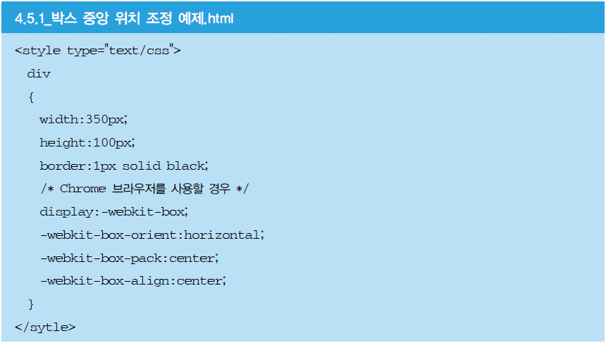
5.1 박스(Box)
중앙에 위치시키기
박스 속성 중 'box-align'과 'box-pack'을 사용하여 자식 엘리먼트를 중앙에 위치시킬 수 있다.

Slide 25
5.1 박스(Box)
단어 역순으로 배열하기
개발자는 박스 안의 단어들을 역순서대로 사용할 수도 있다.
속성 'box-direction:reverse;'을 사용하면 된다. W3C 표준대로 사용할 경우에는 위에서 '-webkit-'을 생략하면 된다.
수평/수직 배열하기
박스 안의 글자를 수평으로 배열할 것인지 아니면 수직으로 배열할 것인지는 속성 'box-orient:{value}'에 의해서 결정할 수 있다.
{value}가 'horizontal'이면 수평으로, 'vertical'이면 수직으로 배열된다. 다음의 예제에서는 수직으로 배열해보도록 한다.

Slide 26
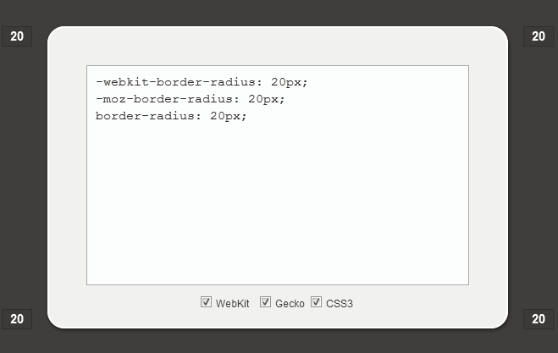
5.2 둥근 모서리 처리(border-radius)
CSS에서는 둥근 모서리를 처리하는 것이 힘든 일이었지만, CSS3에서는 'border-radius' 속성을 이용하면 쉽게 둥근 모서리를 만들 수 있다.
다음은 자동으로 둥근 모서리를 생성해 주고 px 값을 얼마만큼 변경시켜주어야 하는지를 한 눈에 파악할 수 있도록 해 주는 사이트(http://border-radius.com/)에서 값 20px을 입력하고 얻은 결과이다.

Slide 27
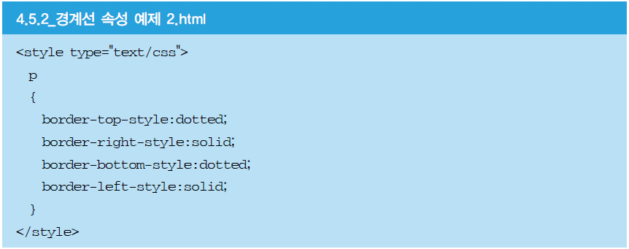
5.2 둥근 모서리 처리(border-radius)
만약 사각형의 왼쪽, 오른쪽, 위, 아래의 경계선을 다르게 설정하고 싶다면 다음과 같이 설정하도록 한다.

Slide 28
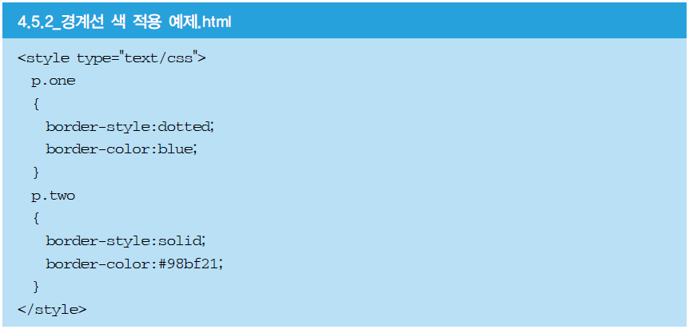
5.2 둥근 모서리 처리(border-radius)
경계선을 좀 더 꾸며보기 위해 경계선에 색을 입혀보자. 속성 'border-color'를 사용하면 색을 적용할 수 있다. 다음의 예제에서는 파란 점선과 녹색 실선을 구현하였다.

Slide 29
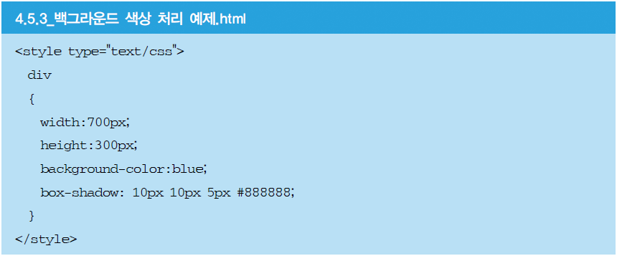
5.3.1 백그라운드 색상 처리
백그라운드 색상은 'background-color'를 사용해서 변경할 수 있다. 다음의 예제에서는 파란색 'blue'를 사용했으며, 이를 노란색으로 변경하고 싶다면 'yellow'로 설정하면 된다. 물론 색 번호나 RGB 조합값을 직접 입력해도 가능하다.

Slide 30
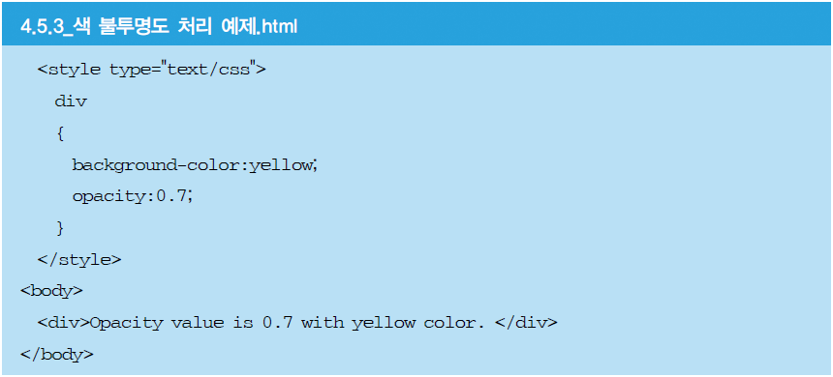
5.3.2 색 불투명도 처리
색의 불투명도를 조절하기 위해서 'opacity'를 사용할 수 있다. 이 값을 0.0과 1.0의 범위 안에서 변경하여 색의 불투명도를 조절할 수 있다.

Slide 31
5.3.3 그라디언트 처리
색상을 하나의 색으로 지정하더라도 그 색을 변화시켜 표현할 수도 있는데 이를 위해 속성 'gradient'가 사용된다.
이 그라디언트(gradient) 속성은 주요 브라우저들이 지원하지만, 속성명을 각 브라우저마다 다르게 지원하고 있어 사용자가 어떠한 브라우저를 사용하는지에 대해 고려하고 사용해야만 한다.
웹킷 기반의 브라우저 경우의 접두어 : '-webkit-'
모질라 브라우저의 경우의 접두어 : '-moz-'

Slide 32
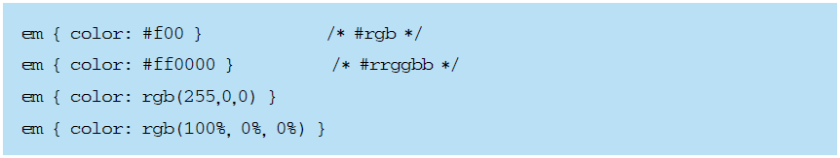
5.3.4 색상 값
RGB 색상 값
다음은 동일한 빨간 색상을 다르게 표현한 것이다. RGB 값을 16진수 표기로 표현할 경우에는 반드시 '#'를 붙여야만 한다.
3자리 RGB 값은 숫자를 반복함으로써 6자리 RGB 값으로 변경될수 있다. 즉, #fb0는 #ffbb00로 변경된다.

Slide 33
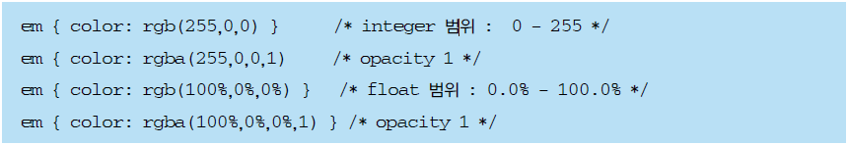
5.3.4 색상 값
RGBA 색상 값
RGBA 색상 모델은 색상 불투명도인 알파 속성을 포함하는 모델로 확장될 수 있다.
모델을 구성하는 내부 요소는 red, green, blue, alpha의 순서를 가진다.

Slide 34
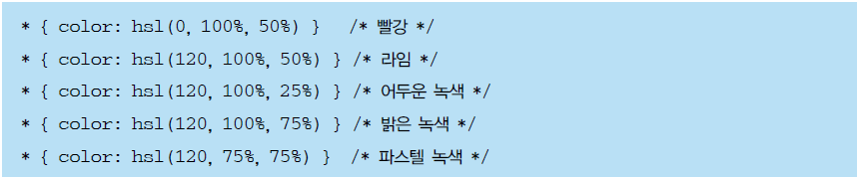
5.3.4 색상 값
HSL 색상 값
HSL(Hue-Saturation-Lightness) 색상 표현은 RGB 색상의 보완재로서 사용된다.
RGB가 하드웨어 CRT에서의 색상 표현에 근원을 가지고 있고 직관적이지 않다는 한계점을 가지고 있어 이를 극복하기 위해 색조(Hue), 포화도(Saturation), 밝기(Lightness)의 조합을 사용하여 색상을 표현한다.

Slide 35
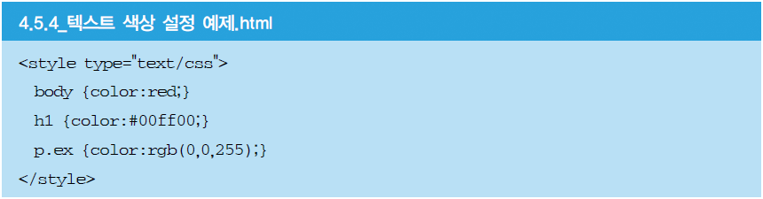
5.4.1 CSS 텍스트 효과
텍스트 색상
CSS에서는 텍스트에 다음과 같이 색을 지정할 수 있다.
HEX 값 : "#ff0000“ / RGB 값 : "rgb(255,0,0)“ / 색상 값 : "red"
바디는 빨간색으로 하고 헤더는 환한 초록색으로 하며, 패러-그래프 클래스에 대해서는 파란색으로 하기 위해서는 다음과 같이 정의하면 된다.

Slide 36
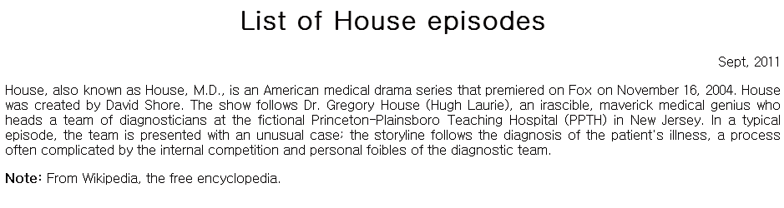
5.4.1 CSS 텍스트 효과
텍스트 정렬
문장이 있으면 이를 왼쪽으로 정렬할 것인지, 가운데 정렬할 것인지, 오른쪽 정렬할 것인지는 'text-align' 속성을 사용하여 가능하다.
text-align : center;
text-align : right;
text-align : justify;

Slide 37
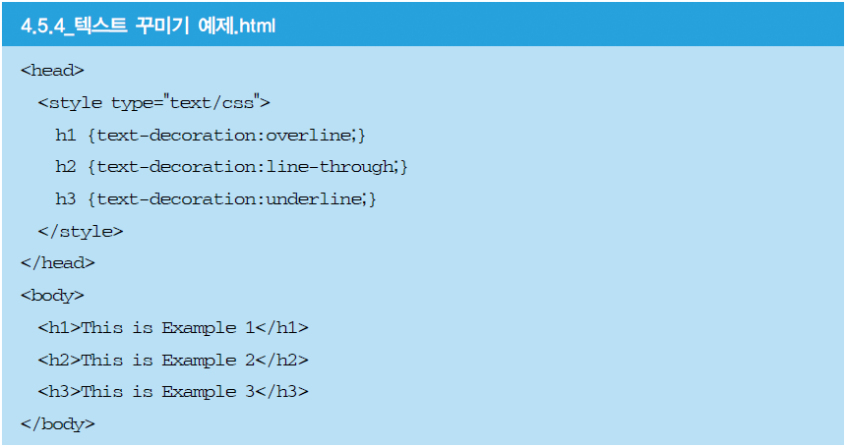
5.4.1 CSS 텍스트 효과
텍스트 꾸미기
텍스트에 윗줄/가운데 줄/밑줄과 같은 효과를 부여할 수 있다.

Slide 38
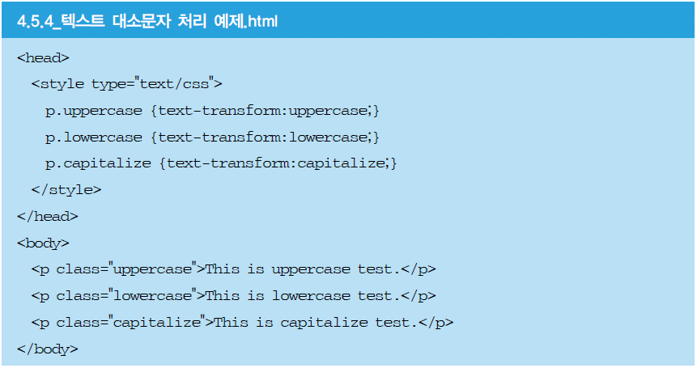
5.4.1 CSS 텍스트 효과
텍스트 대소문자 처리
속성 'text-transform'을 이용하면 텍스트를 모두 대문자로, 모두 소문자로, 단어의 첫 문자만 대문자로 변경할 수 있다.

Slide 39
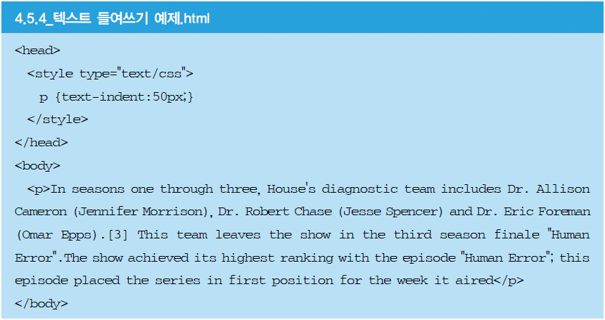
5.4.1 CSS 텍스트 효과
텍스트 들여쓰기
텍스트 들여쓰기는 속성 'text-indent'를 사용하여 적용하며, 지정한 수치의 크기에 따라 안쪽으로 들여쓰기가 된다.

Slide 40
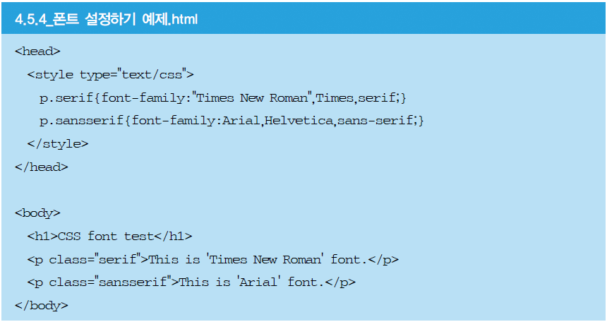
5.4.1 CSS 텍스트 효과
폰트 설정하기
CSS에서 폰트를 설정할 때는 'font-family' 속성을 사용한다. 브라우저가 지원하는 폰트 유형이 정해져 있으므로, 만약 어느 하나가 지원되지 않으면 다음에 지정된 폰트를 사용하게 된다.

Slide 41
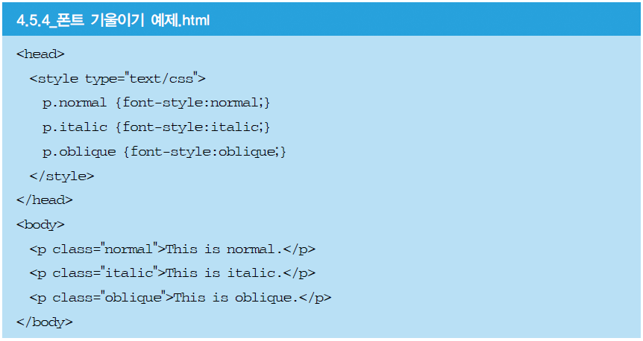
5.4.1 CSS 텍스트 효과
텍스트 기울임/이탤릭체
텍스트를 기울이거나 이탤릭체로 사용하려면 'font-style' 속성을 사용하면 되는데, 일반적인 형태를 사용하고자 할 때는 'normal'을, 이탤릭체를 사용하고자 할 때는 'italic'을, 기울임체를 사용하고자 할 때는 'oblique'을 지정한다.

Slide 42
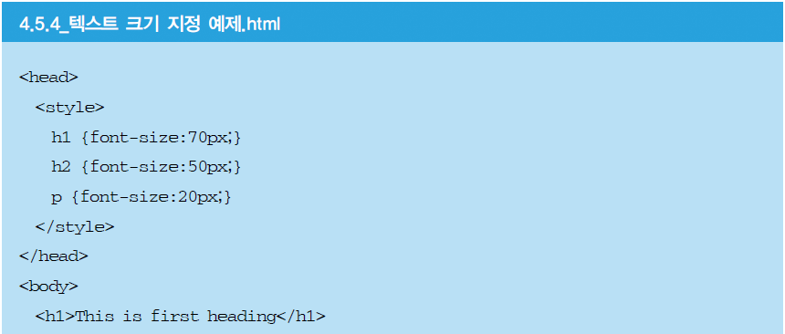
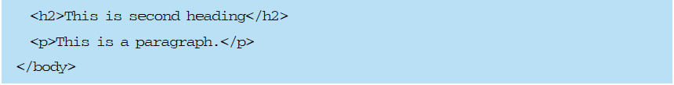
5.4.1 CSS 텍스트 효과
텍스트 크기 지정하기
폰트의 크기를 지정하기 위해서는 속성 'font-size'를 사용하며, 그 뒤에 크기 값을 지정한다.

Slide 43
5.4.2 CSS3 텍스트 효과
텍스트 그림자
CSS3에서 'text-shadow' 속성을 이용하면 텍스트에 그림자를 적용할 수 있다.
'text-shadow’ 뒤에 들어가는 각 파라미터의 의미는 다음과 같다.
Horizontal shadow : 가로 그림자 생성 정도 지정
Vertical shadow : 세로 그림자 생성 정도 지정
Blur distance : 그림자의 퍼짐 정도 지정
Shadow color : 그림자의 색 지정

Slide 44
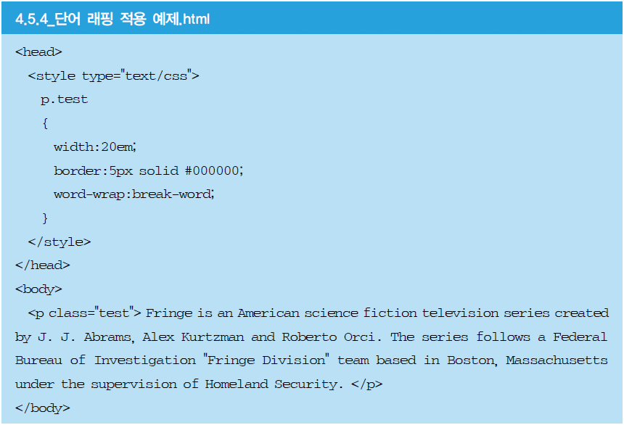
5.4.2 CSS3 텍스트 효과
단어 래핑
CSS3에서는 'word-wrap' 속성을 이용해 텍스트의 외곽선을 나타낼 수 있는데 외곽 구분선의 폭과 두께, 색 등을 지정할 수 있다.

Slide 45
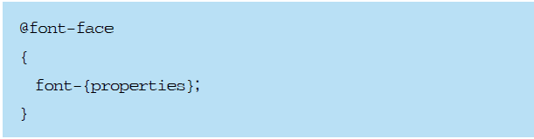
5.4.2 CSS3 텍스트 효과
폰트 속성 설정
CSS3 이전에는 웹 개발자들이 폰트를 사용하기 위해서 자신의 컴퓨터에 사용하고자 하는 폰트를 설치했어야만 했다.
CSS3를 활용하면 사용하고자 하는 폰트의 위치를 단지 CSS3 코드에 추가하면 사용이 가능하다. 이를 위해서는 CSS3의 '@font-face' 규칙을 사용하면 된다.

Slide 46
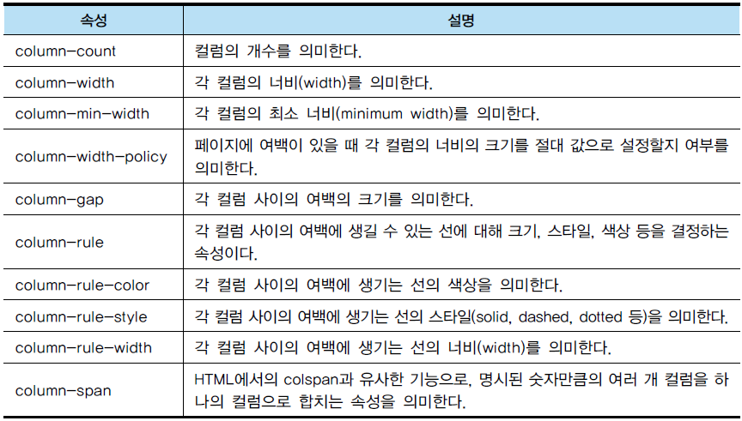
6.1 멀티 컬럼(Multi-Column)
한 페이지 내에서 주제별로 고유의 영역을 설정하고 그 내용을 각각 표현하는것에 도움을 주는 것이 바로 컬럼(Column)이다.
다음은 멀티 컬럼을 위해 CSS3에서 제공하는 속성들이다.

Slide 47
6.2 플렉서블 박스(Flexible Box)
플렉서블 박스(Flexible Box)는 CSS3부터 지원되는 레이아웃 모델(http://www.w3.org/TR/css3-flexbox)로서 페이지를 구성하는 엘리먼트들이 유연하게 크기가 조절되는 속성을 의미한다.
기존 CSS에서는 각 엘리먼트에 상대 크기를 부여함으로써 이를 가능하게 하였다.
하지만 상대 크기를 갖는 엘리먼트들은 테두리, 여백 등이 들어가게 되면 계산이 매우 복잡해지는 경우가 생기곤 하였는데, CSS3에서부터는 플렉서블 박스를 통해 이를 보다 손쉽게 지원 가능하게 되었다.
이전 CSS에서의 박스 모델은 HTML 문서의 흐름에 따라 수직적으로 분배되었지만 CSS3에서부터는 플렉서블 박스를 통해 순서를 지정하고 이를 되돌리는 등의 조작도 가능하다.

Slide 48
6.2 플렉서블 박스(Flexible Box)
box를 배치하는 위치에 대한 속성으로 'box-align', 'box-pack'이 있다.
box-align
start: 박스 상단 모서리가 부모 엘리먼트의 상단에 위치하며, 여백은 하단에 배치된다.
end : 박스 하단 모서리가 부모 엘리먼트의 하단에 위치하며, 여백은 상단에 배치된다.
center : 가운데 박스가 배치되고 여백은 균등하게 나뉘어져 절반은 상단에 절반은 하단에 배치된다.
baseline : 모든 박스는 baseline으로 정렬되고 필요에 의해 여백이 박스의 전후로 배치된다.
stretch : 부모 엘리먼트의 높이에 맞게 각 박스의 높이가 조정되어 배치된다.

Slide 49
6.2 플렉서블 박스(Flexible Box)
box-pack
start : 박스 좌측 모서리가 부모 엘리먼트의 좌측에 위치하며, 여백은 우측에 배치된다.
end : 박스 우측 모서리가 부모 엘리먼트의 우측에 위치하며, 여백은 좌측에 배치된다.
center : 부모 엘리먼트의 좌측과 우측에 여백을 균등하게 나누고 박스를 배치한다.
justify : 박스의 좌측과 우측에는 여백을 두지 않고, 박스 사이의 여백에 대해 균등하게 나누어 박스를 배치한다.

Slide 50
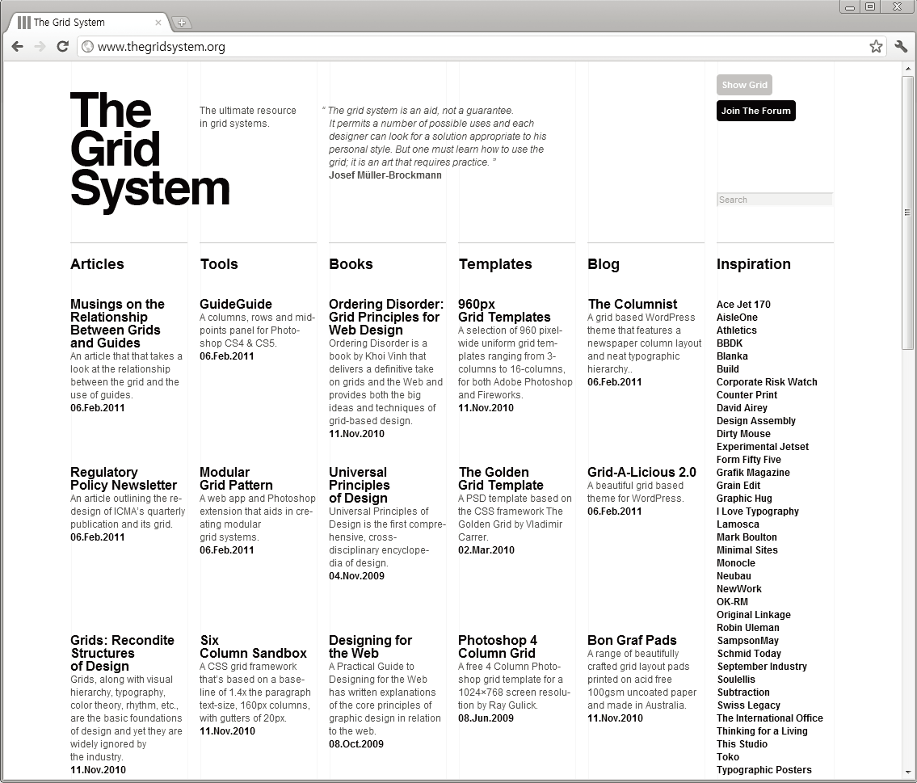
6.3 그리드(Grid)
CSS에서의 그리드(수평과 수직 축을 교차하는 2차원 구조) 기능을 CSS3에서는 스펙(http://www.w3.org/TR/css3-layout)에서 정의하였다.
다음의 예제 웹 사이트는 Grid 형태로 웹 사이트의 구성을 디자인 한 사이트 'thegridsystem'의 메인 화면으로 각 분류별로 열을 구성하고 각 행에서는 여러 개의 관련 컨텐츠를 제공하고 있다.

Slide 51
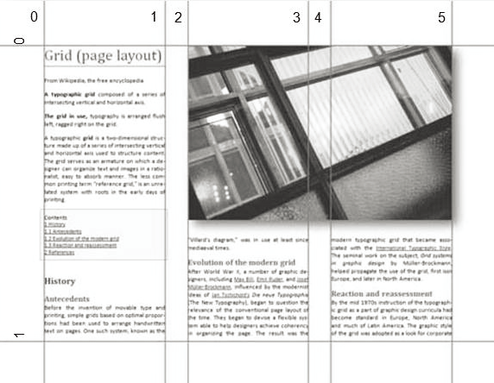
6.3 그리드(Grid)
그리드를 구성할 때에는 행과 열의 개수를 정확하게 확인하고 작업을 진행해야 한다.
예를 들어 6개의 수직 라인과 2개의 수평 라인으로 구성된 그리드는 3-칼럼 레이아웃으로 구성될 수 있으며, 이미지의 위치를 가변할 때 그리드 라인을 활용할 수 있다.

Slide 52
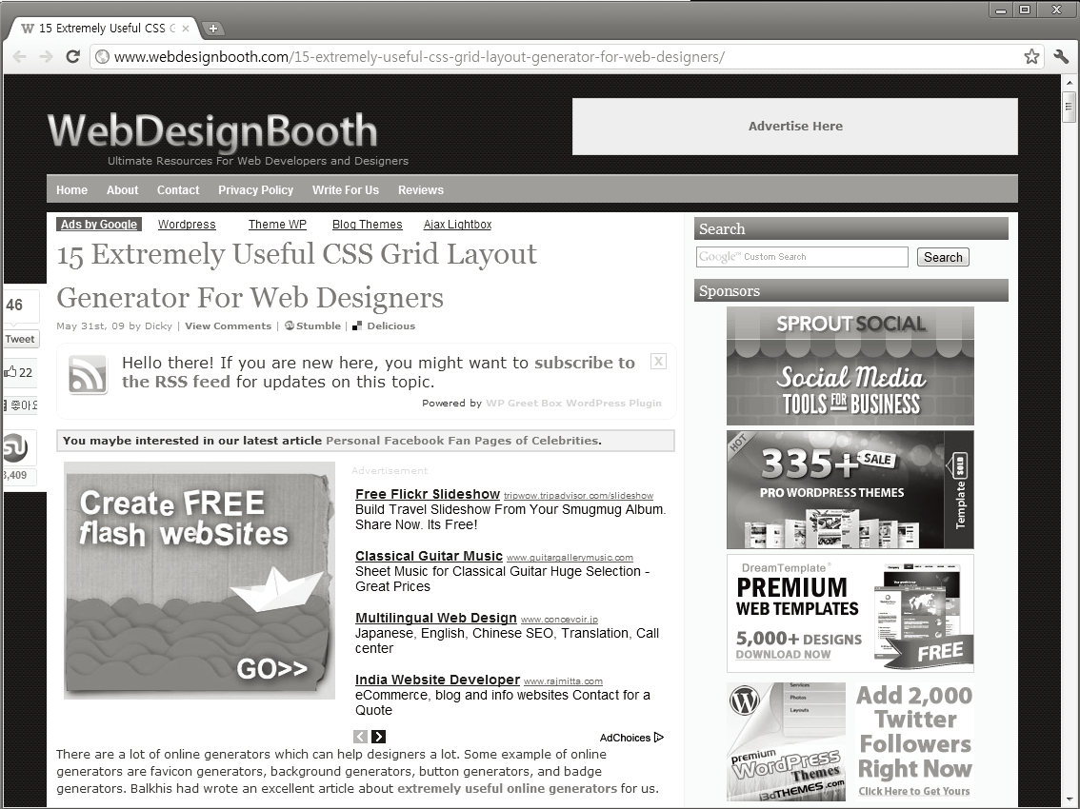
6.3 그리드(Grid)
그리드 자동 생성 사이트
유용한 CSS의 그리드 자동 생성 기능 제공 사이트(http://www.webdesignbooth.com/15-extremely-useful-css-grid-layout-generator-for-web-designers/)를 이용하면 쉽게 그리드 레이아웃을 작성할 수 있다.

Slide 53
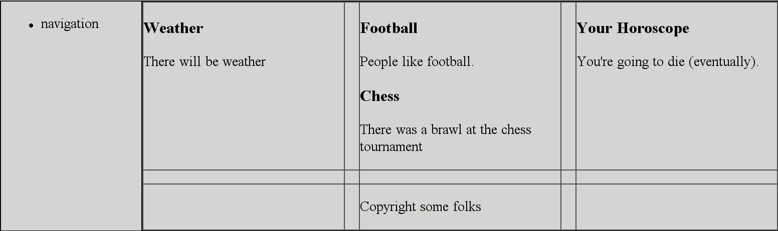
6.4 그리드(Grid)와 템플릿(Template)
CSS3의 그리드 템플릿에서는 인라인 텍스트 또는 텍스트 블록을 순서대로 레이아웃해서 나열하기 보다는 템플릿 기반 포지셔닝을 통해서 상속받는 요소들에 대한 배열을 정돈한다.
웹 페이지에서의 레이아웃은 다른 윈도우와 다른 페이지 크기를 가지기 때문에 그리드의 행과 열은 크기별로 고정되거나 유연하게 변동될 수 있다.
템플릿 기반 포지셔닝은 절대적인 위치 정의 방법에 대한 대안으로서 사용될 수 있다.

Slide 54
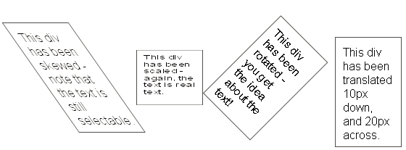
7. 이미지 변형
CSS3에서 제공하는 변형(transform) 속성들을 이용하면 약간의 속임수를 사용하여 이미지를 회전하고, 크기를 조절하고, 구부리거나 심지어 움직이게 할 수도 있다.
이미지 변형 방법은 2d변형과 3d 변형으로 구분되며, 현재 가장 안정적이고 폭넓게 사용할 수 있는 변형 스타일은 2d변형이다.
3d 변형은 현재 시점에서 사파리와 크롬을 제외하고는 아직 지원되지 않으며, 추후 파이어폭스에서도 지원될 예정이다.
변형 속성은 이미지뿐 아니라 어떤 엘리먼트에 대해서도 적용 가능하다.

Slide 55
7. 이미지 변형
변형값으로 정의할 수 있는 타입은 다음 세 가지가 있다.
각도(angle) : 각도의 값은 각도(deg), 그래드(grad), 라디언(rad)으로 정의할 수 있다.
숫자(number) : 양수값과 음수값에 대해 정수, 소수점 모두 사용 가능하다.
길이(em, px, %, mm, cm 등) : 상대값(em,px,%)과 절대값(mm,cm) 모두 사용 가능하다.

Slide 56

7.1 2D 변형
rotate(), rotateX(), rotateY()
주어진 각도로 엘리먼트를 회전시킨다.
파라미터로 지정되는 양수값은 엘리먼트를 시계 방향으로 회전시키고, 음수값은 엘리먼트를 반시계 방향으로 회전시킨다.
rotateX(), rotateY()의 경우 엘리먼트를 X 혹은 Y축을 기준으로 주어진 각도로 회전시킨다.

Slide 57

7.1 2D 변형
scale(), scaleX(), scaleY()
엘리먼트의 확대/축소에 대한 속성이다.
파라미터로 지정되는 값이 양수값이면 엘리먼트의 크기를 증가시킨다.
음수값인 경우 크기는 증가시키지만 축을 중심으로 엘리먼트가 반전된다.
엘리먼트를 축소하기 위해서는 파리미터로 1보다 작은 숫자를 사용하면 된다.

Slide 58

7.1 2D 변형
skew(), skewX(), skewY()
엘리먼트를 기울이는 속성이다. 파라미터로 지정되는 각도에 의해 엘리먼트의 X 및 Y축을 따라 기울여진다.
X축은 좌-우측으로, Y축은 상-하로 기울이는 효과를 준다.
파라미터의 값에 따라 방향이 결정되는데, X축에 양수값은 우측으로 음수값은 좌측으로 기울이는 효과이며, Y축에 양수값은 하단으로, 음수값은 상단으로 기울이는 효과를 준다.

Slide 59
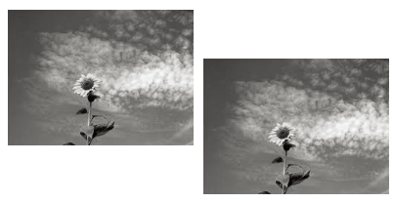
7.1 2D 변형
translate(), translateX(), translateY()
엘리먼트의 위치를 변경할 수 있으며, 입력된 파라미터의 좌표 수치만큼 위치가 이동한다.
양수값인 경우 엘리먼트를 우측 하단으로 움직이고, 음수값인 경우 엘리먼트를 좌측 상단으로 움직인다.

Slide 60
7.1 2D 변형
matrix()
앞에서 설명된 변형 속성들을 단독으로 혹은 조합하여 사용할 수 있는 단축 속성으로 파라미터는 3×3 행렬 값이며 기본적으로 모든 변형은 엘리먼트의 가운데가 중심점이다.
즉, 모든 회전 변형은 엘리먼트의 가운데를 중심으로 회전된다.

Slide 61
7.2 3D 변형
3d 변형은 현재로서는 지원되는 범위가 보다 더 제한적이다(정의된 스펙은 http://www.w3.org/TR/css3-3d-transforms에서 참고할 수 있다.). 먼저 3d 변형의 기본 속성을 정의하는 방법은 아래와 같다.
'transform-style'은 변형할 엘리먼트를 배치하는 방법에 대한 속성이다. 이 속성은 아래 두 가지 값을 갖는다.
flat : 기본 값으로서 변형되는 자식 엘리먼트들은 부모 엘리먼트에 평평하게 놓여진다.
preserves-3d : 이 값으로 지정되면 변형되는 자식 엘리먼트들이 별도의 3d 공간에 놓여진다.

Slide 62
7.2 3D 변형
rotate3d(x, y, z, angle)
x,y,z로 정의된 축을 기준으로 엘리먼트를 회전시킨다.
scale3d(sx, sy, sz), scaleZ(sz)
파라미터로 지정되는 sx, sy, sz의 값은 너비, 높이, 심도이며, 해당 값들을 곱하여 엘리먼트의 크기를 증가시킨다.
translate3d(x, y, z), translateZ(z)
x, y, z로 정의된 좌표로 엘리먼트의 위치를 이동한다.
matrix3d()
파라미터는 4×4 행렬 값이며, 앞에서 설명된 변형 속성들을 단독으로 혹은 조합하여 사용할 수 있는 단축 속성이다.

Slide 63
8. 미디어 쿼리(Media Query)
미디어 타입(Media Type)은 서로 다른 미디어별 스타일 시트를 적용하게 하는 기능으로 CSS 2.1부터 추가되었다.
이를 통해 HTML이 모니터 화면에서 보이는지, 아니면 인쇄물, TV 또는 휴대폰 등인지에 따라 스타일을 다르게 설정할 수 있었다.
CSS3에서는 미디어 타입을 개선하여 좀 더 미디어의 특징을 잘 표현할 수 있는 방법으로 확장하고 세분화한 스펙을 제공하였는데, 이것이 바로 미디어 쿼리(Media Query)이다(http://www.w3.org/TR/css3-mediaqueries).
이를 통해 너비, 높이, 화면 비율 등 조건에 맞는 UI속성을 활용하여 스타일을 설정할 수 있어 특정 기기에 맞는 맞춤형 페이지를 구성할 수 있다.

Slide 64
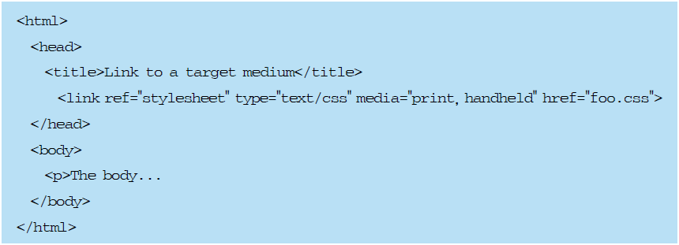
8.1 미디어 쿼리 구성 방법
외부 CSS 파일로 분기하기
외부 스타일 시트 파일은 <link>와 '@import' 태그를 이용해 HTML 파일에 적용할 수 있다. <link> 태그의 경우 CSS 파일을 독립적으로 구성하고 이를 HTML 문서에 임베드하는 방법으로 많이 활용되며 일반적인 <link> 태그의 사용법은 아래와 같다.

Slide 65
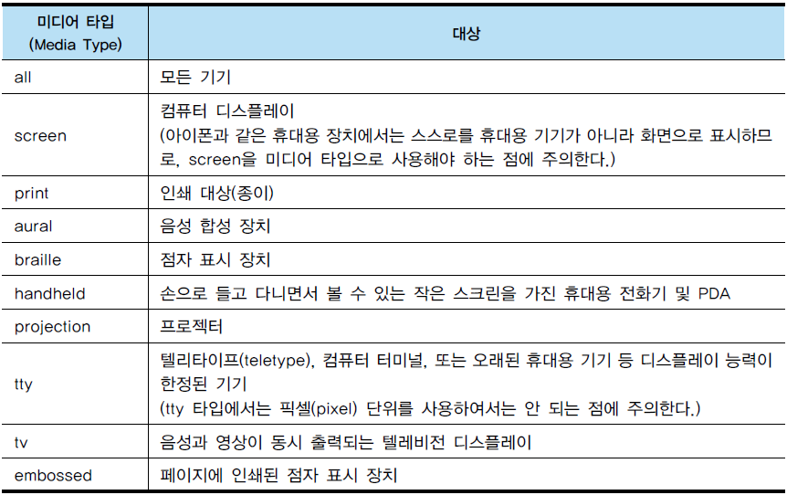
8.1 미디어 쿼리 구성 방법
미디어 쿼리를 지정하기 위해서는 미디어 타입과 속성

Slide 66
8.2 미디어 쿼리의 속성
width, min-width, max-width
웹 페이지의 가로 너비를 의미한다.
height, min-height, max-height
웹 페이지의 세로 높이를 의미한다.
device-width, min-device-width, max-device-width
기기의 물리적인 가로 너비를 의미한다.
device-height, min-device-height, max-device-height
기기의 물리적인 세로 높이를 의미한다.
orientation(화면 회전)
portrait, landscape 값을 의미한다.

Slide 67
8.2 미디어 쿼리의 속성
aspect-ratio, min-aspect-ratio, max-aspect-ratio
화면 비율을 의미하며, 이 값은 width를 height로 나누어 구한다.
device-aspect-ratio, min-device-aspect-ratio, max-device-aspect-ratio
기기의 물리적인 화면 비율을 의미한다.
color, min-color, max-color
기기에서 사용하는 색상 당 비트 수를 의미한다.
color-index, min-color-index, max-color-index
기기에서 사용하는 최대 색상 수를 의미한다.
monochrome, min-monochrome, max-monochrome
흑백 기기에서의 픽셀 당 비트 수를 의미한다.

Slide 68
8.2 미디어 쿼리의 속성
resolution, min-resolution, max-resolution
단말기에서 지원하는 해상도를 의미한다.
scan
tv 미디어 타입에만 대응하는 속성으로 tv에서 스캔 방식에 따라 프로그레시브
방식은 "progressive", 인터레이스 방식은 "interlace"로 지정할 수 있다.
grid(화면의 최소단위)
기기가 grid 방식인지 또는 bitmap 방식인지를 의미한다.
-webkit-min-device-pixel-ratio
웹킷 전용 속성으로 기기의 화소와 실제 화면의 픽셀(px) 간의 비율을
의미한다.

Slide 69
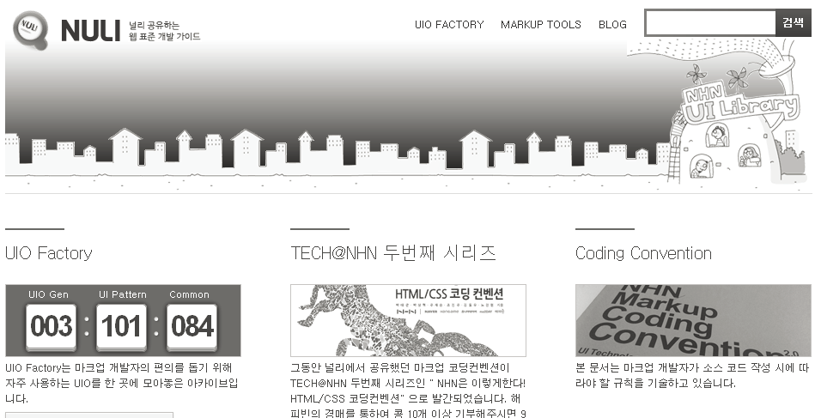
8.3 미디어 쿼리 사이트
다음은 미디어 쿼리를 적용하여 브라우저의 크기별로 스타일 시트를 다르게 적용한 사이트이다.
NULI(http://html.nhndesign.com/)는 그 크기에 따라 최적화된 서로 다른 레이아웃을 적용하여 사용자들에게 가장 보기 좋은 화면을 제공하고 있다.

Slide 70
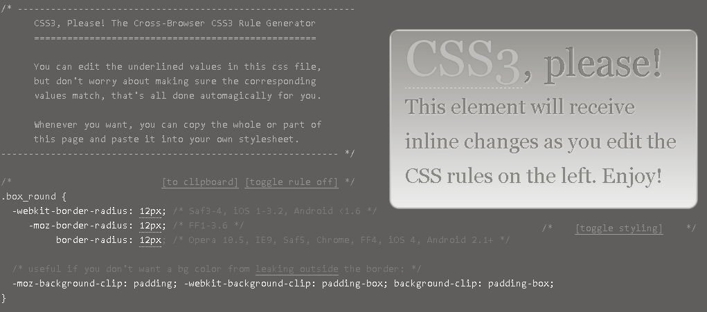
9. CSS3 참고 사이트
CSS3에서 새로 추가된 태그들을 직접 적용해볼 수 있는 샘플 코드들을 아래 사이트들을 통해 쉽게 구할 수 있다.
http://css3please.com은 CSS3를 활용한 소스코드와 그 적용 결과를 함께 제공해주는 대표적인 사이트이다.
크롬 혹은 파이어폭스 브라우저를 통해 사이트를 접속하면 제일 먼저 아래와 같은 결과를 얻을 수 있다.

